Slide 1
Monitory i Tablice interkatywne
Kacper Bohdziun 3tp

Slide 2
1 -
Historia
2 -
3 -
Rodzaje i działanie monitorów
SPIS TREŚCI
4 -
Tablice interaktywne
Perspektywy na przyszłość
Podstawowe pojęcia
Piksel i subpiksele
Budowa CRT i LCD
Wady I zalety
Pozostałe technologie
5 -

Slide 3
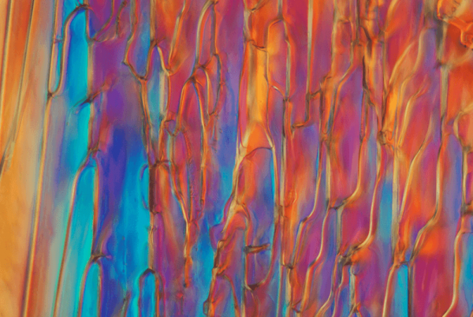
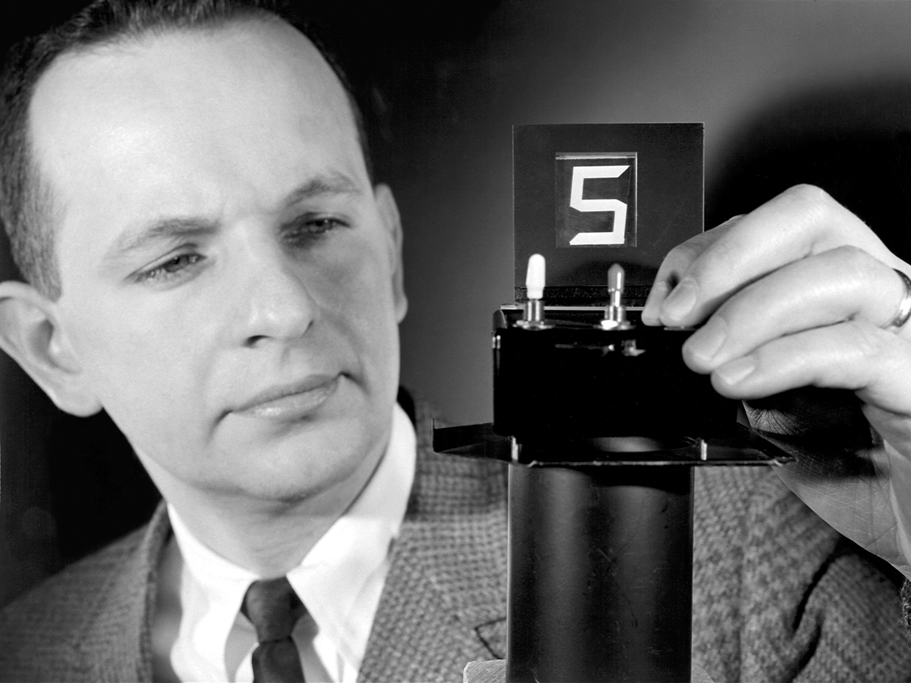
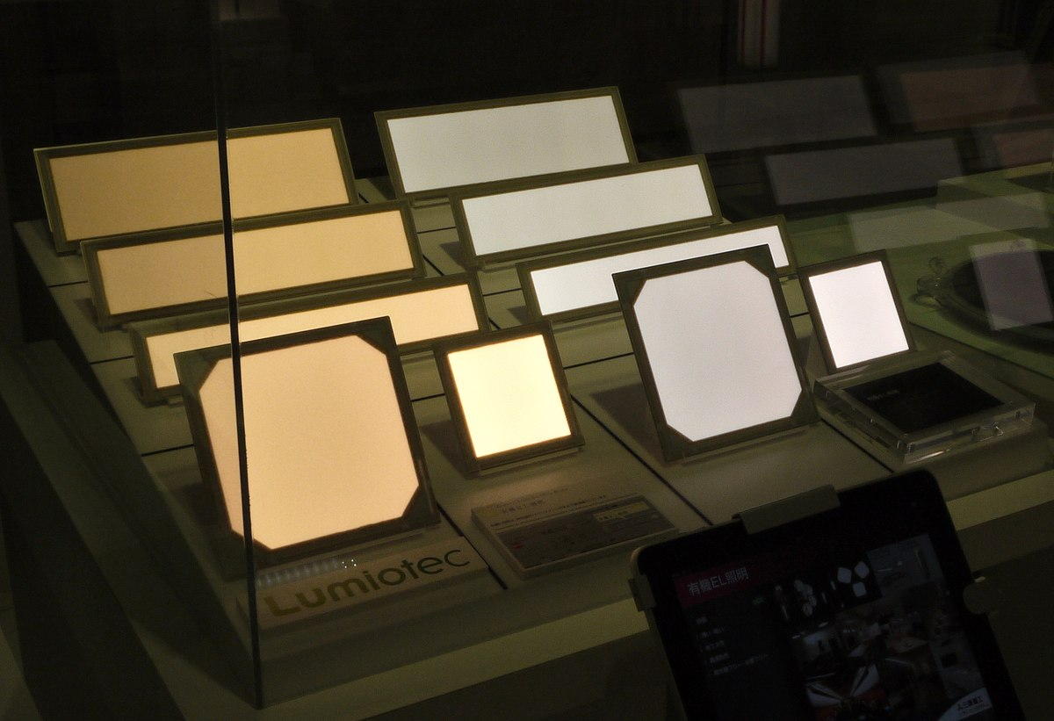
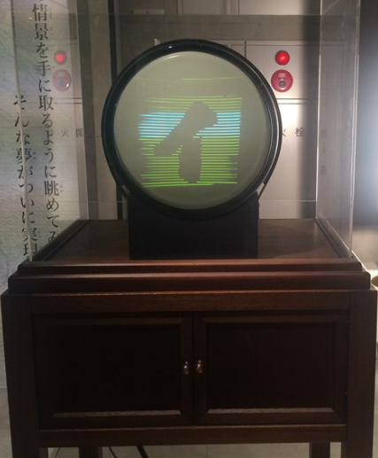
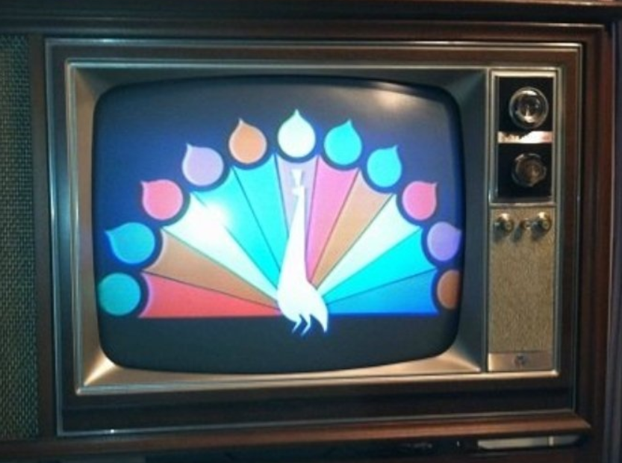
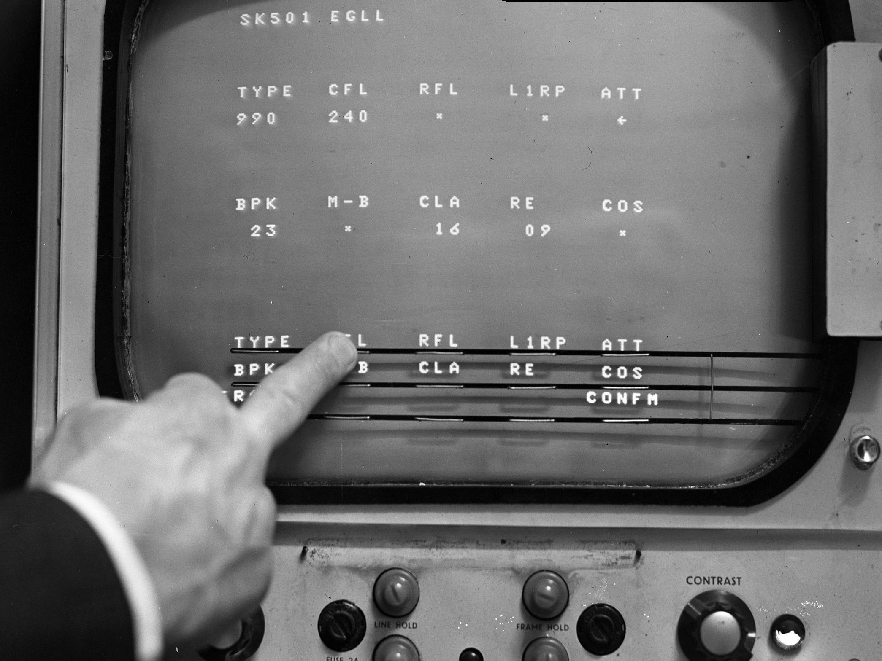
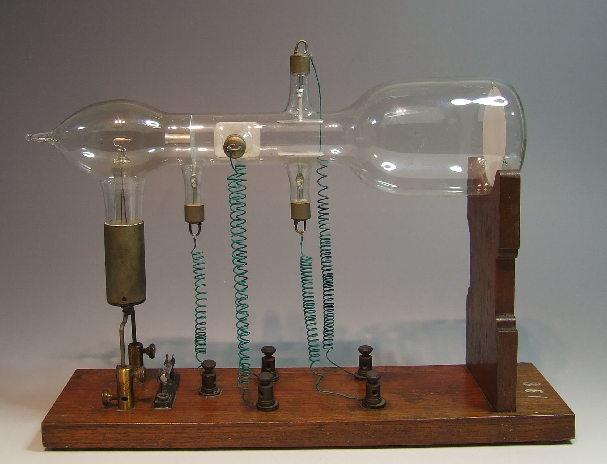
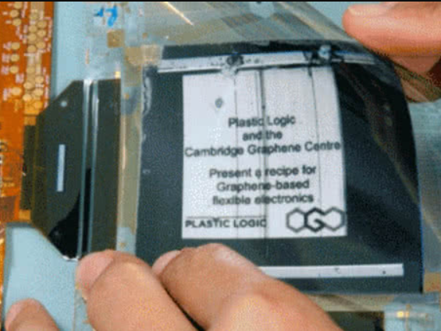
Historia
1888 – Odkrycie ciekłych kryształów
1897 – Pierwsza lampa elektroonwa
1925 – Pierwszy telewizor kineskopowy
1936 – Opantentowanie technologi LCD
1946 – Pierwsza telewizja kolorowa
1965 – Pierwszy ekran dotykowy
1996 – Pierwsza matryca OLED
2014 – Pierwszy elastyczny wyświetlacz
Notes:
1888 – Austriak Friedrich Reinitzer eksperymentójąc z benzoesanem cholesterolu odkrywa zjawisko „ciekłych kryształów”
1897 – Niemiecki Fizyk Ferdynant Braun skontrółował pierwszą lampę elektronową
1925 - Japończyk

Slide 4


Co to piksel
Piksel – najmniejsza składowa obrazu

Slide 5
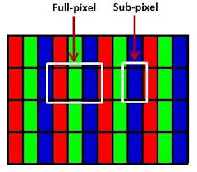
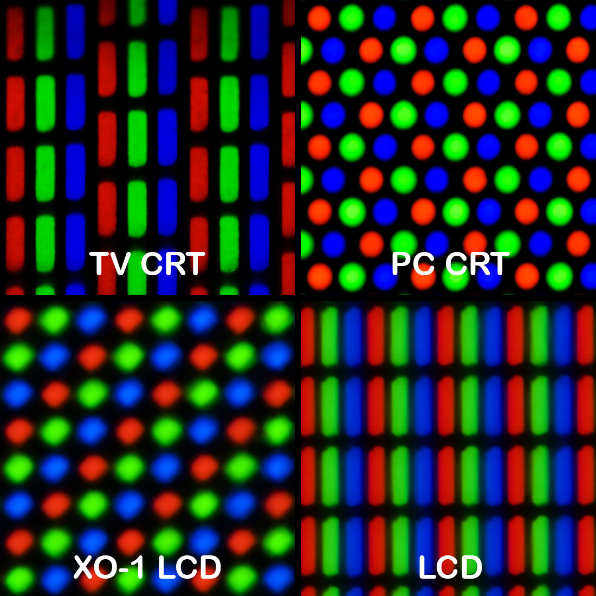
Subpiksele
Każdy piksel składa się z 3 subpikseli

Slide 6
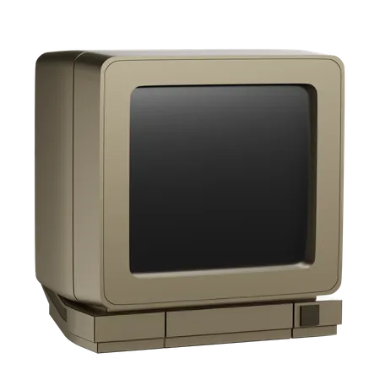
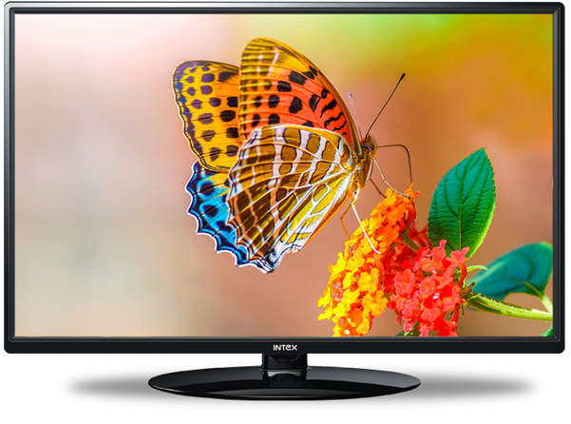
Podział monitorów
Kineskopy (CRT)
Ciekło-kryształowe (LCD)
Plazmowe i OLED

Slide 7
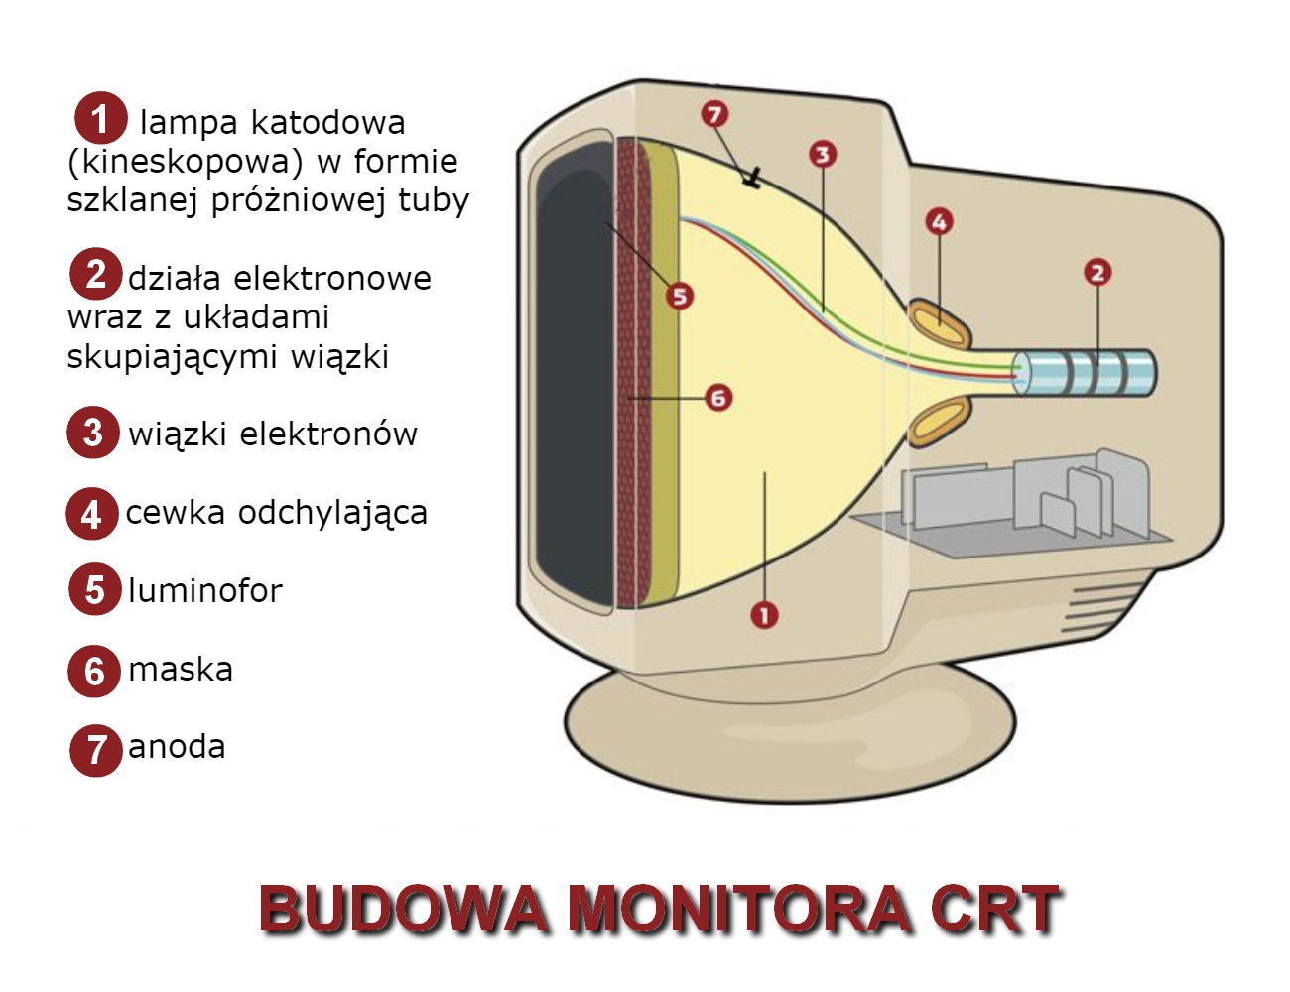
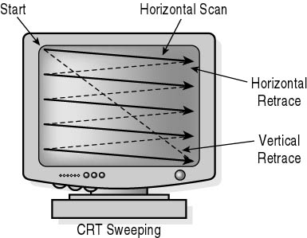
Działanie monitorów CRT

Slide 8
Wady i zalety CRT
Zalety | Wady
Swietne nasycenie barwami Doskonałe kąty widzenia Były tańsze od LCD | Duże rozmiary Waga Bardzo energożene Migotanie obrazu Słaba geometria obrazu

Slide 9
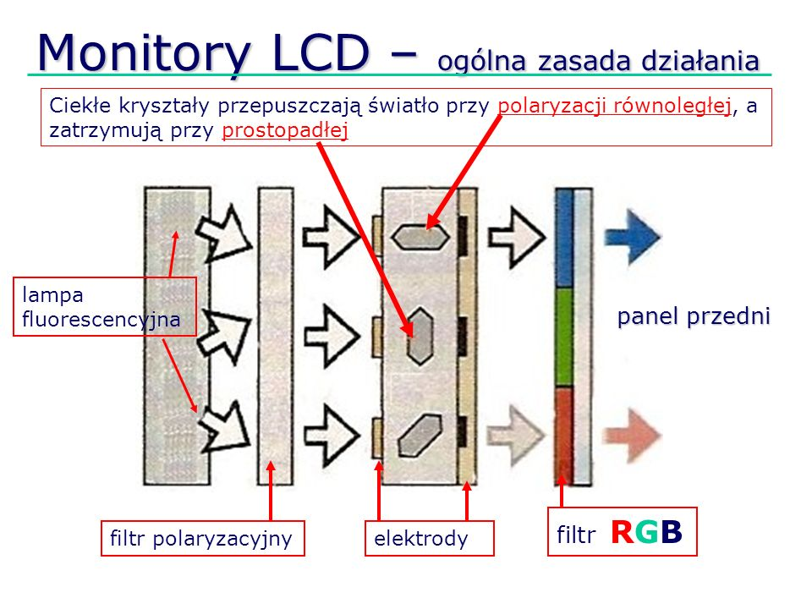
Działanie monitorów LCD

Slide 10
Wady i zalety LCD
Zalety | Wady
Wysoka jasność Dobry kontrast Niski pobór prądu Waga i wymiary Zdrowsze dla oczu | Gorsze odwzorowanie kolorów Niepełne kąty wydzenia Backlight Bleeding Bad Pixels

Slide 11
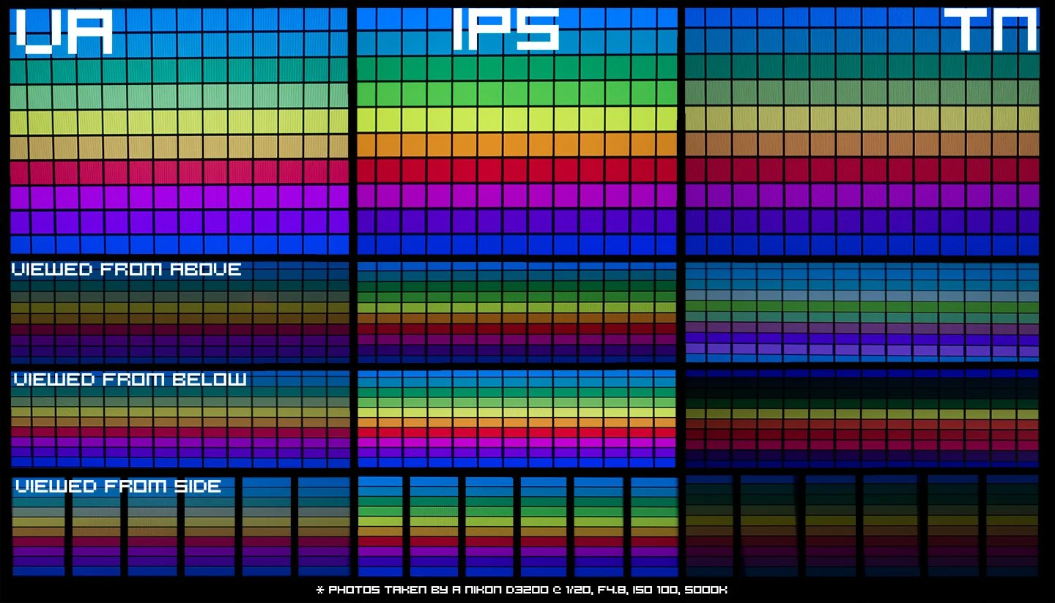
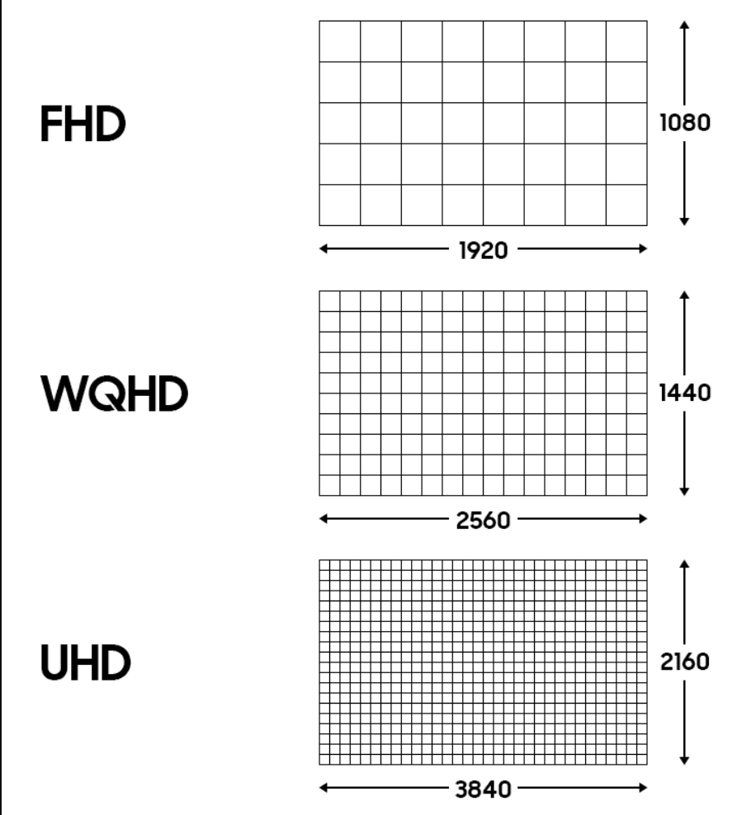
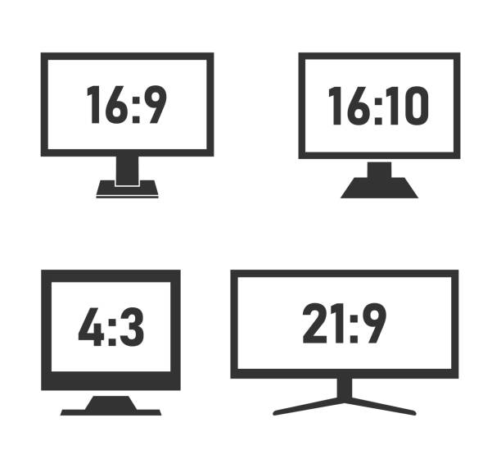
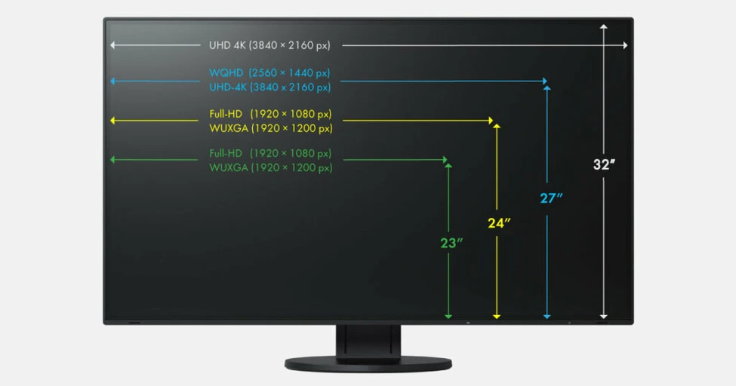
Rozmiar
Paramentry monitora
Rozdzielczość matrycy
Proporcja ekranu
Rodzaj panelu

Slide 12
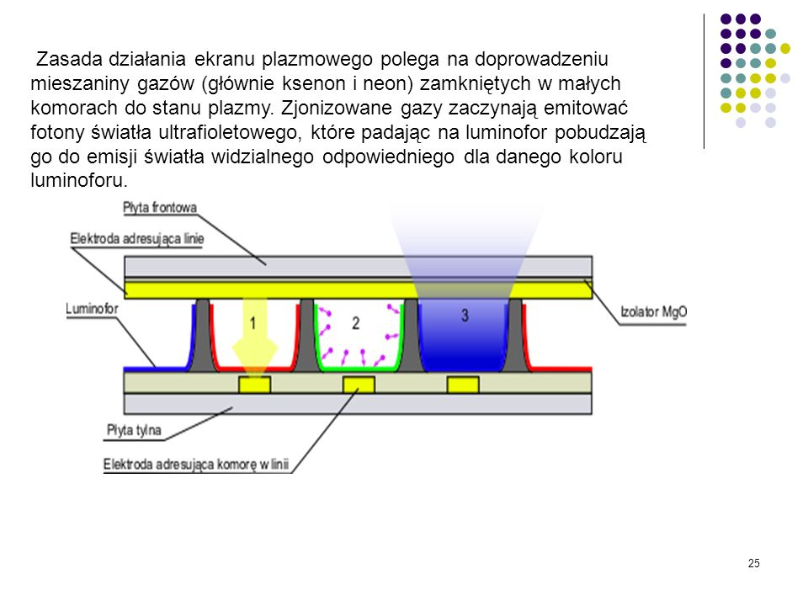
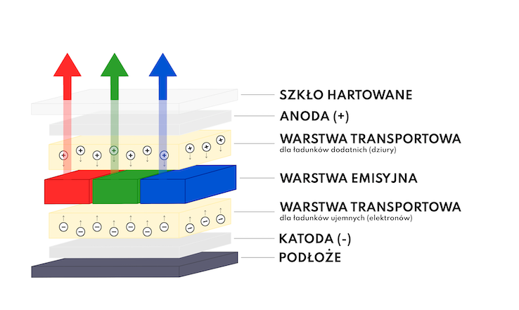
Pozostałe technologie
Wyświetlacze plazmowe
Wyświetlacze OLED

Slide 13
Co to?
Tablice interaktywne
Gdzie mają zastosowanie?

Slide 14
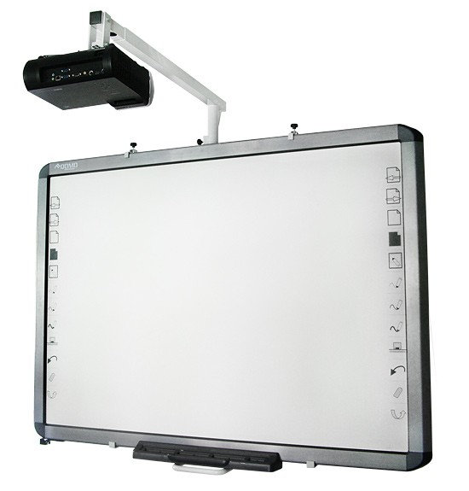
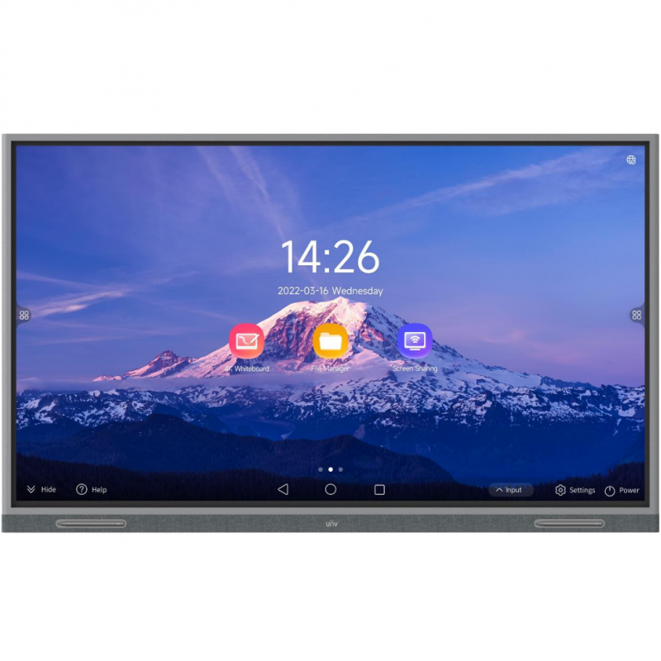
Rodzaje tablic

Slide 15
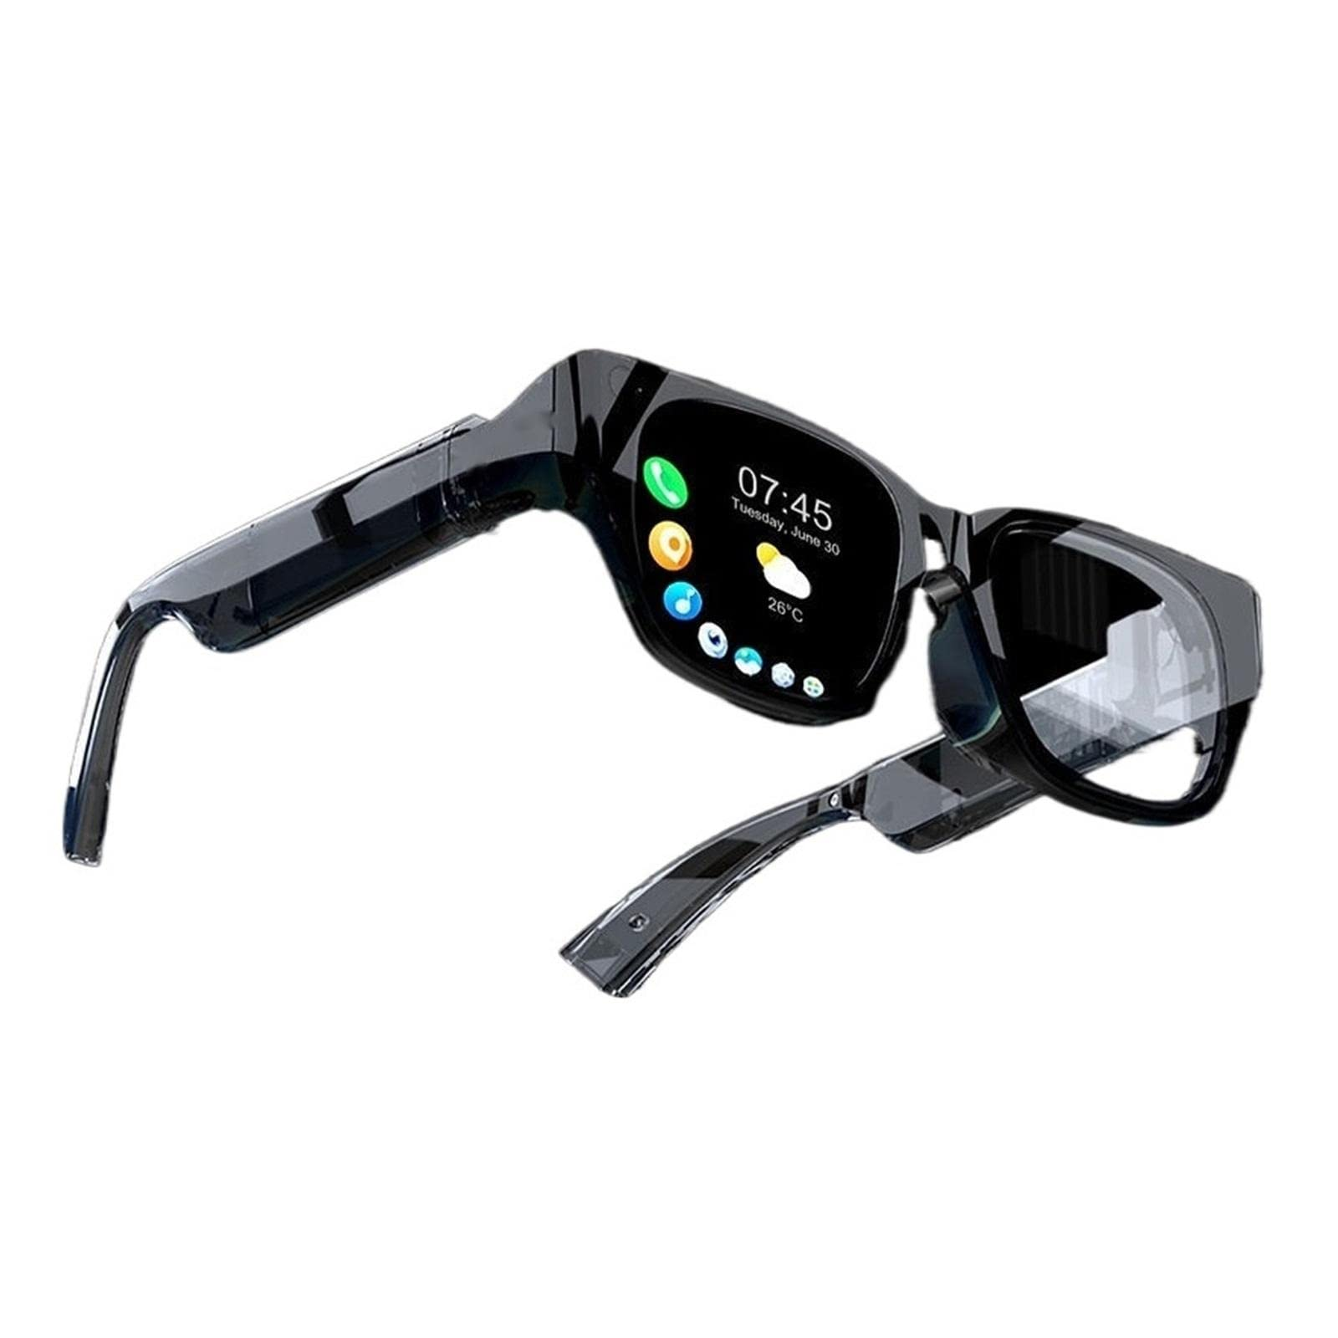
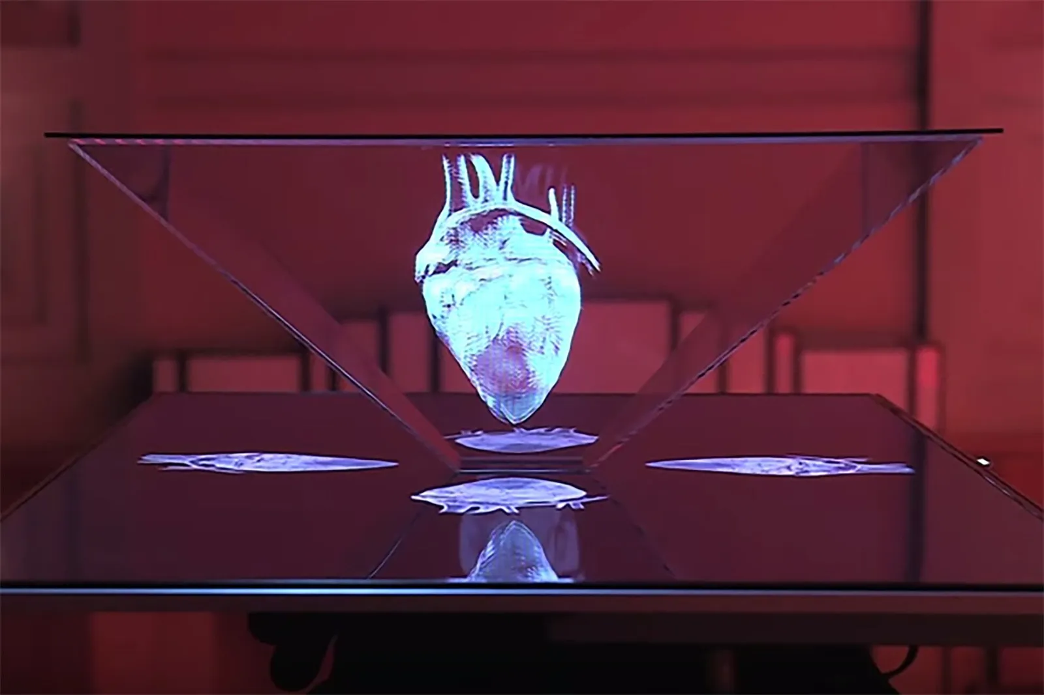
Przyszłość
Okulary AR
Hologramy

Slide 16
Dziękuje za uwagę

Slide 17
Źródła
Template - https://slidesgo.com/theme/minimalist-grayscale-pitch-deck#position-16&results-2982
Historia wyświetlaczy - https://mlodytechnik.pl/eksperymenty-i-zadania-szkolne/wynalazczosc/29776-wyswietlacze-elektroniczne\
Główne źródło wiedzy - http://www.zelota.hosting24.pl/pdf/PeryferiaKomputerowe/UTK-Monitory.pdf
Wady i zalery- https://krysomg.wordpress.com/2013/12/05/monitory-crt-lcd-wady-i-zalety/

Slide 18
Zdjęcia
Pierwszy wyświetlacz - https://www.fun-japan.jp/in/articles/6157
Geometria subpikseli - https://en.wikipedia.org/wiki/Pixel_geometry
Obraz RGB - https://superuser.com/questions/1103934/does-1-pixel-have-a-standard-size
Strzalka z pikseli - https://www.reddit.com/r/Monitors/comments/rtv3a7/can_anyone_tell_me_if_this_is_a_dead_or_stuck/?rdt=36509
Pixel i subpixel - https://www.benq.eu/content/dam/b2c/en-cee/policy/EN%20BenQ%20LCD%20Monitor%20Dead%20Pixel%20Policy%20v1.pdf
Monitro crt slide 7 - https://iconscout.com/3d-illustrations/crt-monitor
Telewiozr lcd slide 7 - https://www.pnglib.com/led-television/#google_vignette
Budowa crt - https://www.pnglib.com/led-television/#google_vignette

Slide 19
Zdjęcia cd.
Crt monochromatyczny - https://slideplayer.pl/slide/805457/
Schemat lcd - https://allinonebyplucek.blogspot.com/2018/01/utk-monitory-lcd.html
Działanie oled - https://unisystem.com/pl/uni-abc/wyswietlacze-oled-bez-tajemnic-przewodnik-po-technologii-oled
Schemat plazmy - https://slideplayer.pl/slide/430749/
Tablica z projektorem - https://stmedia.pl/Urzadzenia-projekcyjne-k297/Zestawy-tablicy-z-projektorem-krotkoogniskowym-k513/Zestaw-Tablica-interaktywna-Qomo-QWB383Z-Vivitek-DX283ST-regulowany-scienny-uchwyt-do-tablic-p6263.html
Tablice interaktywna - https://vipos.pl/pl/monitory-interaktywne/306-tablica-multimedialna-65-mw3565-u-s-1904639327152.html
Okulary ar - https://www.amazon.ca/Teleprompter-Navigation-Wireless-Projection-Lightweight/dp/B0BQ3VBLJ5
Ciekłe kryształy - https://smartbee.club/zestaw/niewidzialnosc/ciekle-krysztaly/
Lampa elektronowa - https://www.crtsite.com/didactic-crt.html

Slide 20
Zdjęcia cd.
Rozmiar monitora - https://www.sferis.pl/blog/jaki-monitor-do-pracy-wybrac-wszystko-co-musisz-wiedziec/
Rozdzielcość -https://images.samsung.com/is/image/samsung/assets/pl/monitors/monitor-buying-guide/how-to-select-by-resolution/img_Resolution_02_Resolution_MO.png?$720_N_PNG$
Proporcje - https://www.istockphoto.com/pl/wektor/monitorowanie-rozmiaru-proporcji-obrazu-ustawiono-symbole-proporcji-ekranu-gm1306303657-396920958
Rodzaj panelu - https://www.reddit.com/r/pcmasterrace/comments/6eoxd8/comparison_between_va_vs_ips_vs_tn_color_and/
Crt refresh - https://www.epiphan.com/blog/frame-rate-refresh-rate/
Hologram - https://www.wired.co.uk/article/bbc-holographic-tv

Slide 21
Zdjęcia cd.
Wynalazca LCD -https://spectrum.ieee.org/how-rca-lost-the-lcd
Kolorowy CRT - https://samoaglobalnews.com/27-june-1929-first-public-demonstration-of-color-tv/
Ekran dotykowy - https://twitter.com/4DSystems/status/1439786666877546503
Pierwszy oled - https://en.wikipedia.org/wiki/OLED

